Slide 1
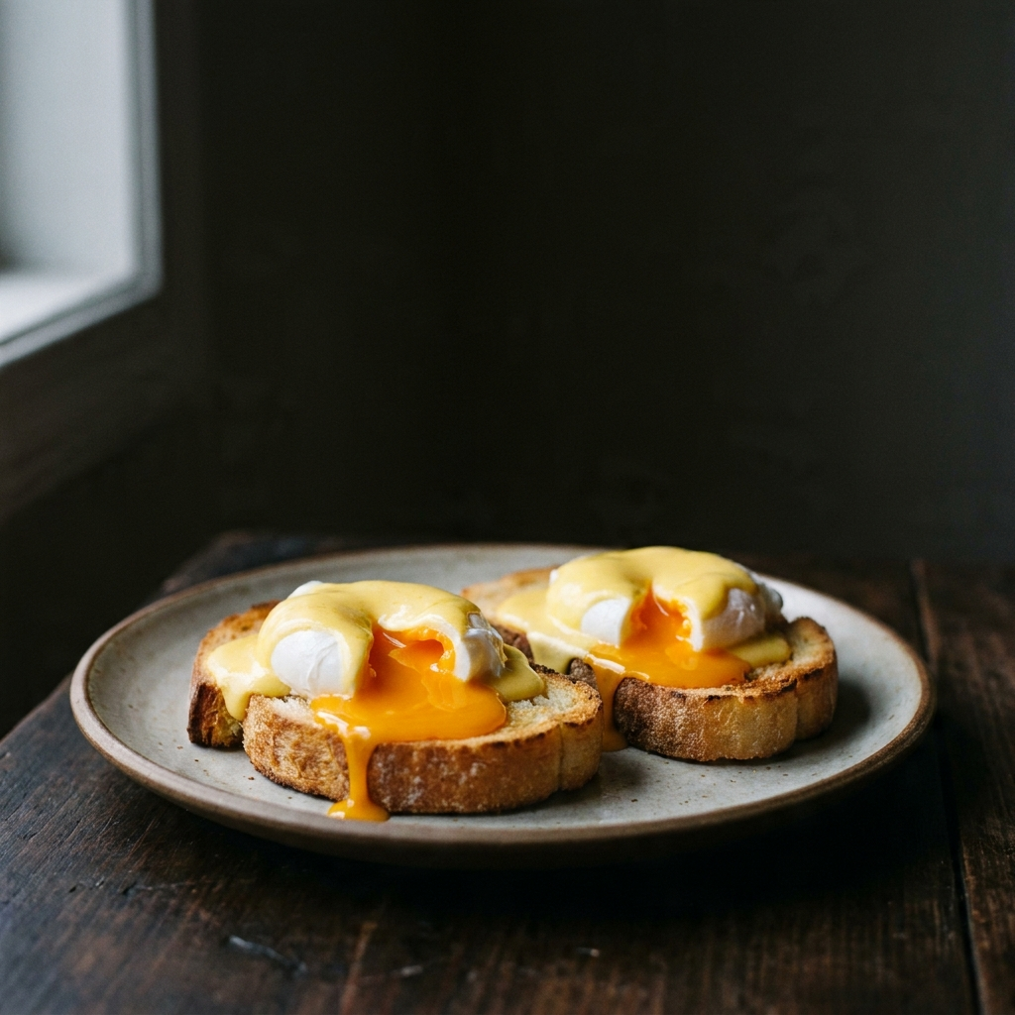
BRUNCH
Huevos benedictinos a la chilena
El brunch dominguero que se luce.
Desliza →
● Huevera @huevera.cl

Slide 2
PASO A PASO
En 4 pasos
1
Pocha los huevos
Agua caliente + un chorrito de vinagre
2
Tuesta el pan amasado
Bien dorado
3
Salsa simple
Mantequilla, yema y limón
4
Arma y sirve
Pan, huevo y salsa encima

Slide 3
RESULTADO
Domingo nivel chef, sin salir de casa.
● Huevera @huevera.cl

Slide 4
GUÁRDALO
Guarda pa el próximo finde 🥚
Tus huevos frescos en huevera.cl
● Huevera @huevera.cl

